Slide 1
企業 e 化應用軟體領導廠商
學而「實習」之不亦樂乎
Since 1987
股票代號｜6752
www.gss.com.tw

Slide 2
Quality & Value,
We’re Committed
叡揚資訊公司簡介

Slide 3
INTRO
公司
1987 成立
2020.12 掛牌上櫃
資本額 新台幣 2.83 億元
營業範圍 兩岸三地、日本、東南亞
營業據點 台北、高雄、上海
1987
認證
1998年起
通過 ISO 9001
2013年起
通過 ISO 27001
2013年起
通過 CNS 27001
2021年起
通過 ISO 27018
2007年起
全公司通過
軟體能力成熟度
2013年起
通過CNS15190
員工
員工 750+
超過八成是技術人員
Notes:
簡述：保證服務品質，導入很多SOP，

Slide 4
高覆蓋率的產業
97%
銀行
95%
醫學中心
台北富邦銀行、國泰世華銀行、王道銀行…
台大醫院、成大醫院、台中榮總…
行政院及 所屬部會
94%
82%
縣市政府
Banking
Medical Center
Central Government
Executive Branch
Local Government
國發會、環保署、經濟部…
台北市、新北市、宜蘭縣、台南市…
> 40,000 雲端服務客戶數超過 40,000 個

Slide 5
公文管理
多源智慧追蹤平台
整合型 知識工作平台
政府、國營事業、金融、
財團法人、營建與工程公司等
學校、政府機關、金融
人資管理
對話服務平台
金融、財團法人、中大型企業等
政府、國營事業、金融、 財團法人、營建與工程公司等
自
有
品
牌
企業知識協作平台
銀行徵授信系統
政府與各行各業
銀行業
5

Slide 6
整合型 知識工作平台
公文管理
多源智慧追蹤平台
政府、國營事業、金融、
財團法人、營建與工程公司等
學校、政府機關
醫療業
人資管理
對話服務平台
Vitals HCA 醫院評鑑管理系統
Vitals HAS 醫療數據分析系統
Vitals KPIM 指標管理系統
金融、財團法人、中大型企業等
政府、國營事業、金融、 財團法人、營建與工程公司等
自
有
品
牌
銀行徵授信系統
銀行業
6

Slide 7
資訊治理
資安防護
應用系統管理與資訊作業平台效能、穩定性解決方案
資訊安全解決方案
資訊系統運帷與開發服務
協助客戶規劃、建置其資訊系統 (Build)，並提供完整維運服務(Operation)，讓客戶的 IT 部門可專注在核心系統的研發與應用，並與客戶建立長期 IT 策略合作的夥伴關係。
整合版本控管、源碼掃描、單元測試、靜態掃描、動態掃描、負載測試、壓力測試、建置及佈署工具，協助企業落實 DevSecOps。
軟體開發規劃、品管、變更分析工具及顧問服務。
安全、穩定、高效能電子郵件系統
7

Slide 8
與時俱進 強化系統環境
應用系統管理
資料管理
Operation
測試管理
效能監控
報表 & 資料分析
批次
自動化
操作
自動化
使用行為分析平台
資料品質
MFT & API
資料交換平台及安全性
測試
監控
效能
自動化
安全
開發平台
資料整合平台
智慧維運
帳密管理
資安檢測
APP & IoT安全檢測
金鑰管理與資料加密 / 變造
源碼弱掃
RASP
資料閘門管理平台
APP 防護與管理
APP &Web
自動化測試
安全軟體開發平台
開源軟體合規與資安
Smart
Office
支援及營運整合
Cloud 、 大數據、z/OS平台
帳號權限、平台監控、ITSM
顧問服務 & 教育訓練

Slide 9
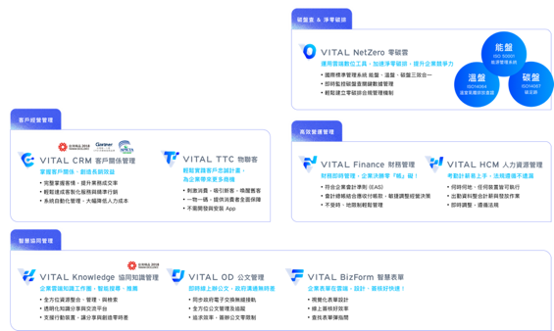
SaaS 雲端服務
中小到中大、結合
企業資料的一站雲
Cloud Biz Solution
GSS Cloud
9

Slide 10
核心技術能力
企業個人助理
以企業即時通訊為前端單一介面，取代眾多 App 成為 企業個人助理對話機器人，釋放企業即時通訊平台潛能。
企業即時通
IM
企業內部即時通訊平台，強化資訊安全與提高內部作業效率， 亦成為企業個人助理平台，節省 App 研發經費與日程。
前
瞻
技
術
AI – ML 人工智慧機器學習
中
藉由機器學習，已使用於專利分類、公文分案（準確率 >90%）、 及台北市 1999 案件自動分類(準確率 >85%)。
En

Slide 11
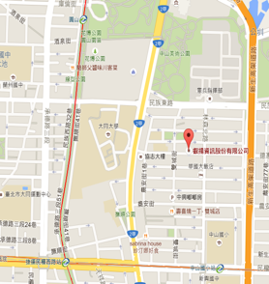
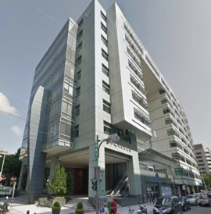
台北總部-台北市中山區德惠街9號5樓

Slide 12
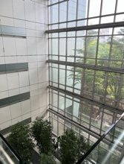
台北總部

Slide 13
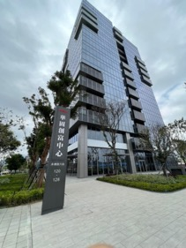
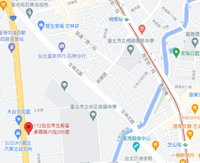
創富辦公室(研發中心) 北投士林軟體科學園區 台北市北投區承德路六段120號 8 樓、9 樓

Slide 14
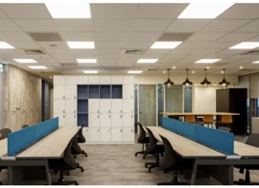
創富辦公室

Slide 15
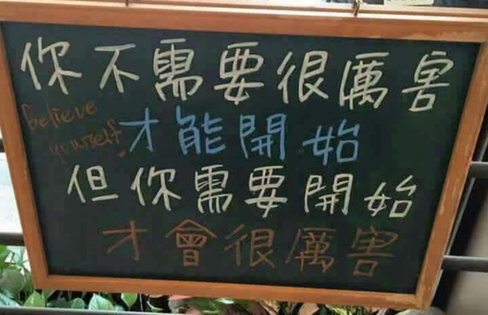

Slide 16
銀行信用風險解決方案 徵授信系統
金融事業處

Slide 17
徵授信系統
企業金融
入口網
待辦事項
行事曆
重大訊息
事件/警訊
貸後通知
業務支援系統
徴信與信評
風險抵減
與移轉
授信資金計價與風險警訊
放款監控及績效評估
eJCIC
eTCH
徴授信管理系統
進件管理
擔保品限額
風險訂價
帳務系統
帳號管理
撥款作業
授信契約
管理系統
徴信作業
擔保品鑑估
授信審核
還款繳息
清償作業
稽核系統
客戶盡職
調查(KYC)
信用評等
系統
擔保品
管理系統
貸後
管理系統
逾期放款
管理系統
放款及應收款減損評估
法遵管理
系統
風 險 資 料 庫
數 位 知 識 工 作 平 台

Slide 18
成功案例 – 金融業相關經驗
個金徵授信系統 | 法金徵授信系統 | 貸後及放款帳務系統 | 聯徵系統 票交系統 | 信評系統 擔保品系統 | 稽核/查核系統 | 其他系統
Notes:
18

Slide 19
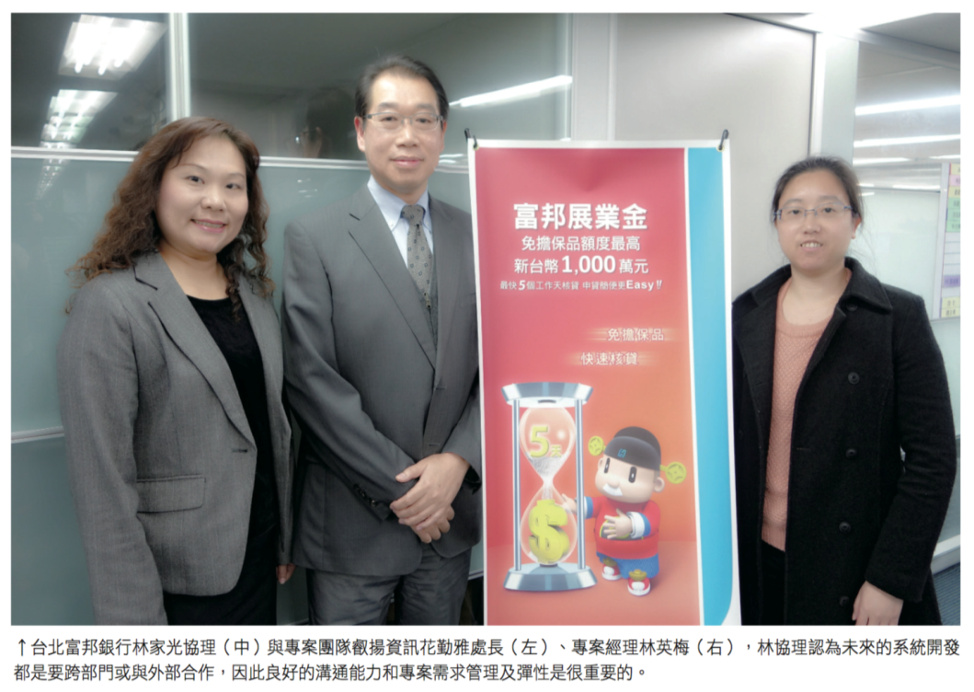
客戶證言(1) – 台北富邦
Bank3.0 催化金融環境變動
台北富邦銀行協同合作
Best Practice
專案挑戰
多異質平台整合
強化與整合既有作業習慣
跨部門溝通合作
品質與上線兩全其美

Slide 20
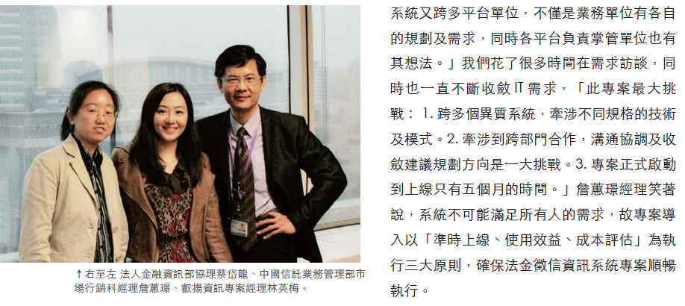
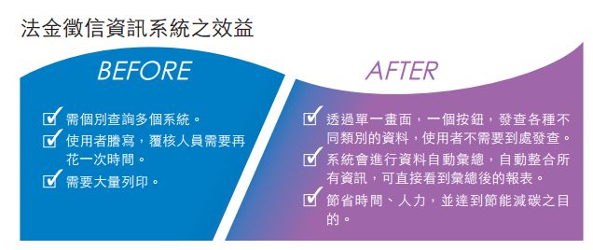
客戶證言(2) –中Ｏ信託
業務與IT「一拍即合」
中Ｏ信託服務不停歇
法金徵信查詢
1小時 → 5分鐘之創新力
專案挑戰
多異質平台整合
跨部門溝通合作
五個月建置上線

Slide 21
職缺說明
導入顧問( 管理學院、金融科技學院)
助理顧問、實習顧問
工作內容
銀行作業流程梳理，規劃未來系統作業與流程架構，產出梳理報告書，做為系統功能需求討論依據，進而完成系統規格確認書。新系統將依此設計開發及導入。
專案管理( 管理學院、金融科技學院)
助理PM、實習助理PM
工作內容 : 配合大PM定期產出專案管理報表、協助溝通協調與專案Todoist 追蹤與管理
實習天數 : 3-5天/週為佳
實習天數 : 3-5天/週為佳
製作測試情境與案例，協助開發階段驗測案例對應功能，確保系統交付品質

Slide 22
實習職務(1)：助理顧問
職缺名額：5位
實習地點：創富研發中心
實習期間：2023年2月1日-2023年12月31日
實習時間：每週3-5天，早上8:30至下午5:30
履歷收件：即日起至2022年11月30日截止
實習工作內容：
科系 | 工作內容 | 實習薪資 | 實習生需求條件
(1)管理學院 (2)金融科技學院 | (1)需求訪談 (2)流程梳理 (3)案例撰寫 (4)系統測試 (5)進度管理 | 180~200元/小時(視能力而調整) (不足每週5天者， 依比例給予薪資) | (1)實習時間：半年-1年 (2)特質需求：積極勇於挑戰、無相關經驗可/無寒暑重休

Slide 23
實習職務(2)：助理PM
職缺名額：2位
實習地點：創富研發中心
實習期間：2023年2月1日-2023年12月31日
實習時間：每週3-5天，早上8:30至下午5:30
履歷收件：即日起至2022年11月30日截止
實習工作內容：
科系 | 工作內容 | 實習薪資 | 實習生需求條件
(1)管理學院 (2)金融科技學院 | (1)需求訪談 (2)會議紀錄 (3)管理報表 (4)專案管理 | 180~200元/小時(視能力而調整) (不足每週5天者， 依比例給予薪資) | (1)實習時間：半年-1年 (2)特質需求：積極勇於挑戰、無相關經驗可/無寒暑重休

